Slide 1
CSC – Finnish Expertise in ICT for Research, Education and Public Administration
4/2022

Slide 2

CSC statistics
Non-profit state organization with special tasks
Turn over
in 2021
56
M€
Headquarters in Espoo, datacenter in Kajaani
Owned by state (70%)
and all Finnish higher education institutions (30%)
Circa
511
employees
in 2021
Notes:
CSC provides ICT expert services at an internationally high level of quality for research, education, culture, public administration and enterprises, to help them thrive and benefit society at large.
We are a pioneer in data management and making data systems interoperable. We provide the most efficient computing environment in Finland, top speed and reliable network, and IT Center for Science’s services and specialists to the science community.
CSC is a special task company, where customer gets solutions measured exactly for their need. World-class services and unique networks help our customers succeed in international competition and concentrating to their core operations without worries.
We work in close co-operation with our customer for no profit. We take responsibility for Finland staying at the top of development!
//
Teemme työmme tiiviissä yhteistyössä asiakkaidemme kanssa, voittoa tavoittelematta. Kannamme vastuuta Suomen pysymisestä kehityksen kärjessä!
CSC tuottaa kansainvälisesti korkeatasoisia asiantuntijapalveluita tutkimukselle, koulutukselle, kulttuurille, julkishallinnolle ja yrityksille, niin että ne voivat menestyä ja tuottaa etua koko yhteiskunnalle.
Olemme edelläkävijä tiedonhallinnassa ja tietojärjestelmien yhteentoimivuuden tekijänä. Tarjoamme tiedeyhteisön käyttöön myös Suomen tehokkaimman laskentaympäristön, huippunopeat ja luotettavat tietoliikenneyhteydet sekä tieteen tietotekniikan asiantuntijat ja palvelut.
CSC on erityistehtäväyhtiö, josta asiakas saa tarpeisiinsa täsmälleen oikein mitoitetut ratkaisut. Maailmanluokan palvelut ja ainutlaatuiset verkostot auttavat asiakkaitamme menestymään kansainvälisessä kilpailussa ja keskittymään huoletta omaan ydintoimintaansa.

Slide 3
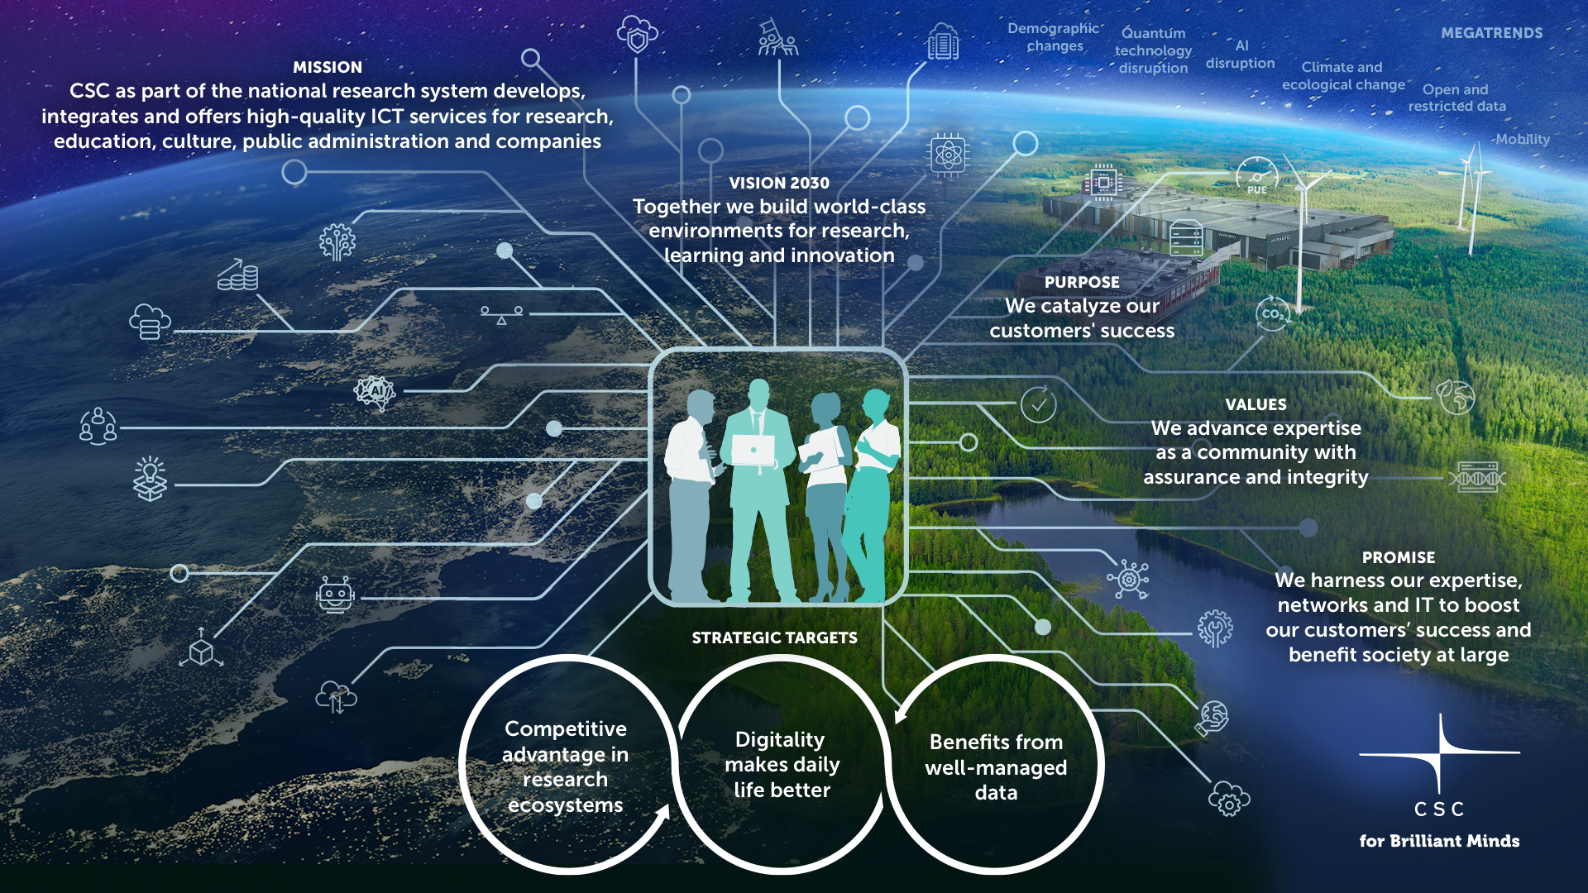
CSC strategic targets

Slide 4



Our customers
Researchers,
research institutes and organizations
Organizations providing education
Memory organizations, state and public organizations

Slide 5











CSC’s solutions
Computing and software
Solutions for managing and
organizing education
Hosting services tailored to customers’ needs
Data management and analytics for research
Solutions for learners and teachers
Identity and authorisation
Support and training for research
Solutions for educational and teaching cooperation
Management and use of data
Research administration
ICT platforms, Funet network and data center functions
Notes:
Tutkimushallinnonpalveluihin kuuluu mm
VIRTA-tietovarantopalvelut
Bibliometriikka-palvelut
ORCID-tutkijantunniste-koordinaatio
Koulutuksen johtamisen ja järjestämisen palveluihin kuuluu mm.
Vipunen
Koulutustoimialan ohjauksen tukipalvelut (OIVA, KOTA Extranet)
Oppijan ja opettajan palveluihin kuuluu mm.
Digitaalinen oppiminen (EXAM, Funet Tiimi, Funet Etuubi Kaltura)
Oppijan sähköinen asiointi (OILI, OODI, EMREX, JOOPAS, PURO)
Opetus- ja koulutusyhteystyöhön kuuluu mm.
Joustavat opintopolut (EMREX, OILI, JOOPAS, PURO)
Yhteistyöalustat ja tiedostonjako (Eduuni, FUNET File Sender)
Verkkovierailupalvelut (Eduroam)
Räätälöityihin käyttöpalveluihin kuuluu mm.
Palvelinalusta- ja käyttöpalveluratkaisut (Tilastokeskuksen FIONA, Finna, kirjastokonsortiot)
Kansallisen audiovisuaalisen instituurin käyttöpalvelut (KAVI)
Tiedonhallinnan ja hyödyntämisen palveluihin kuuluu mm.
Tiedon pitkäaikaissäilytyksen palvelut (PAS)
Tietotuotannon ja tiedolla johtamisen palvelut (Kuntatieto, Kuntatalouden tietopalvelu, Valtiokonttorin raportointi)
Identiteetti- ja käyttövaltuuspalveluihin kuuluu mm.
Identiteetin hallinta(Haka, Virtu, Eduuni-ID, MPASS)
Käyttövaltuuksien ja luvituksien hallinta (REMS)

Slide 6
Targeted websites
Traditional
https://www.csc.fi/en/home
https://www.csc.fi/en/expertise
https://www.csc.fi/en/solutions-for-research
https://www.csc.fi/en/research-administration
https://www.csc.fi/en/solutions-for-education
https://www.csc.fi/en/solutions-for-culture-and-public-administration
New :
https://www.csc.fi/en/modern-datacenter-environment
https://www.csc.fi/en/kajaani-datacenter
https://www.csc.fi/en/solutions-for-business
https://www.lumi-supercomputer.eu/

Slide 7
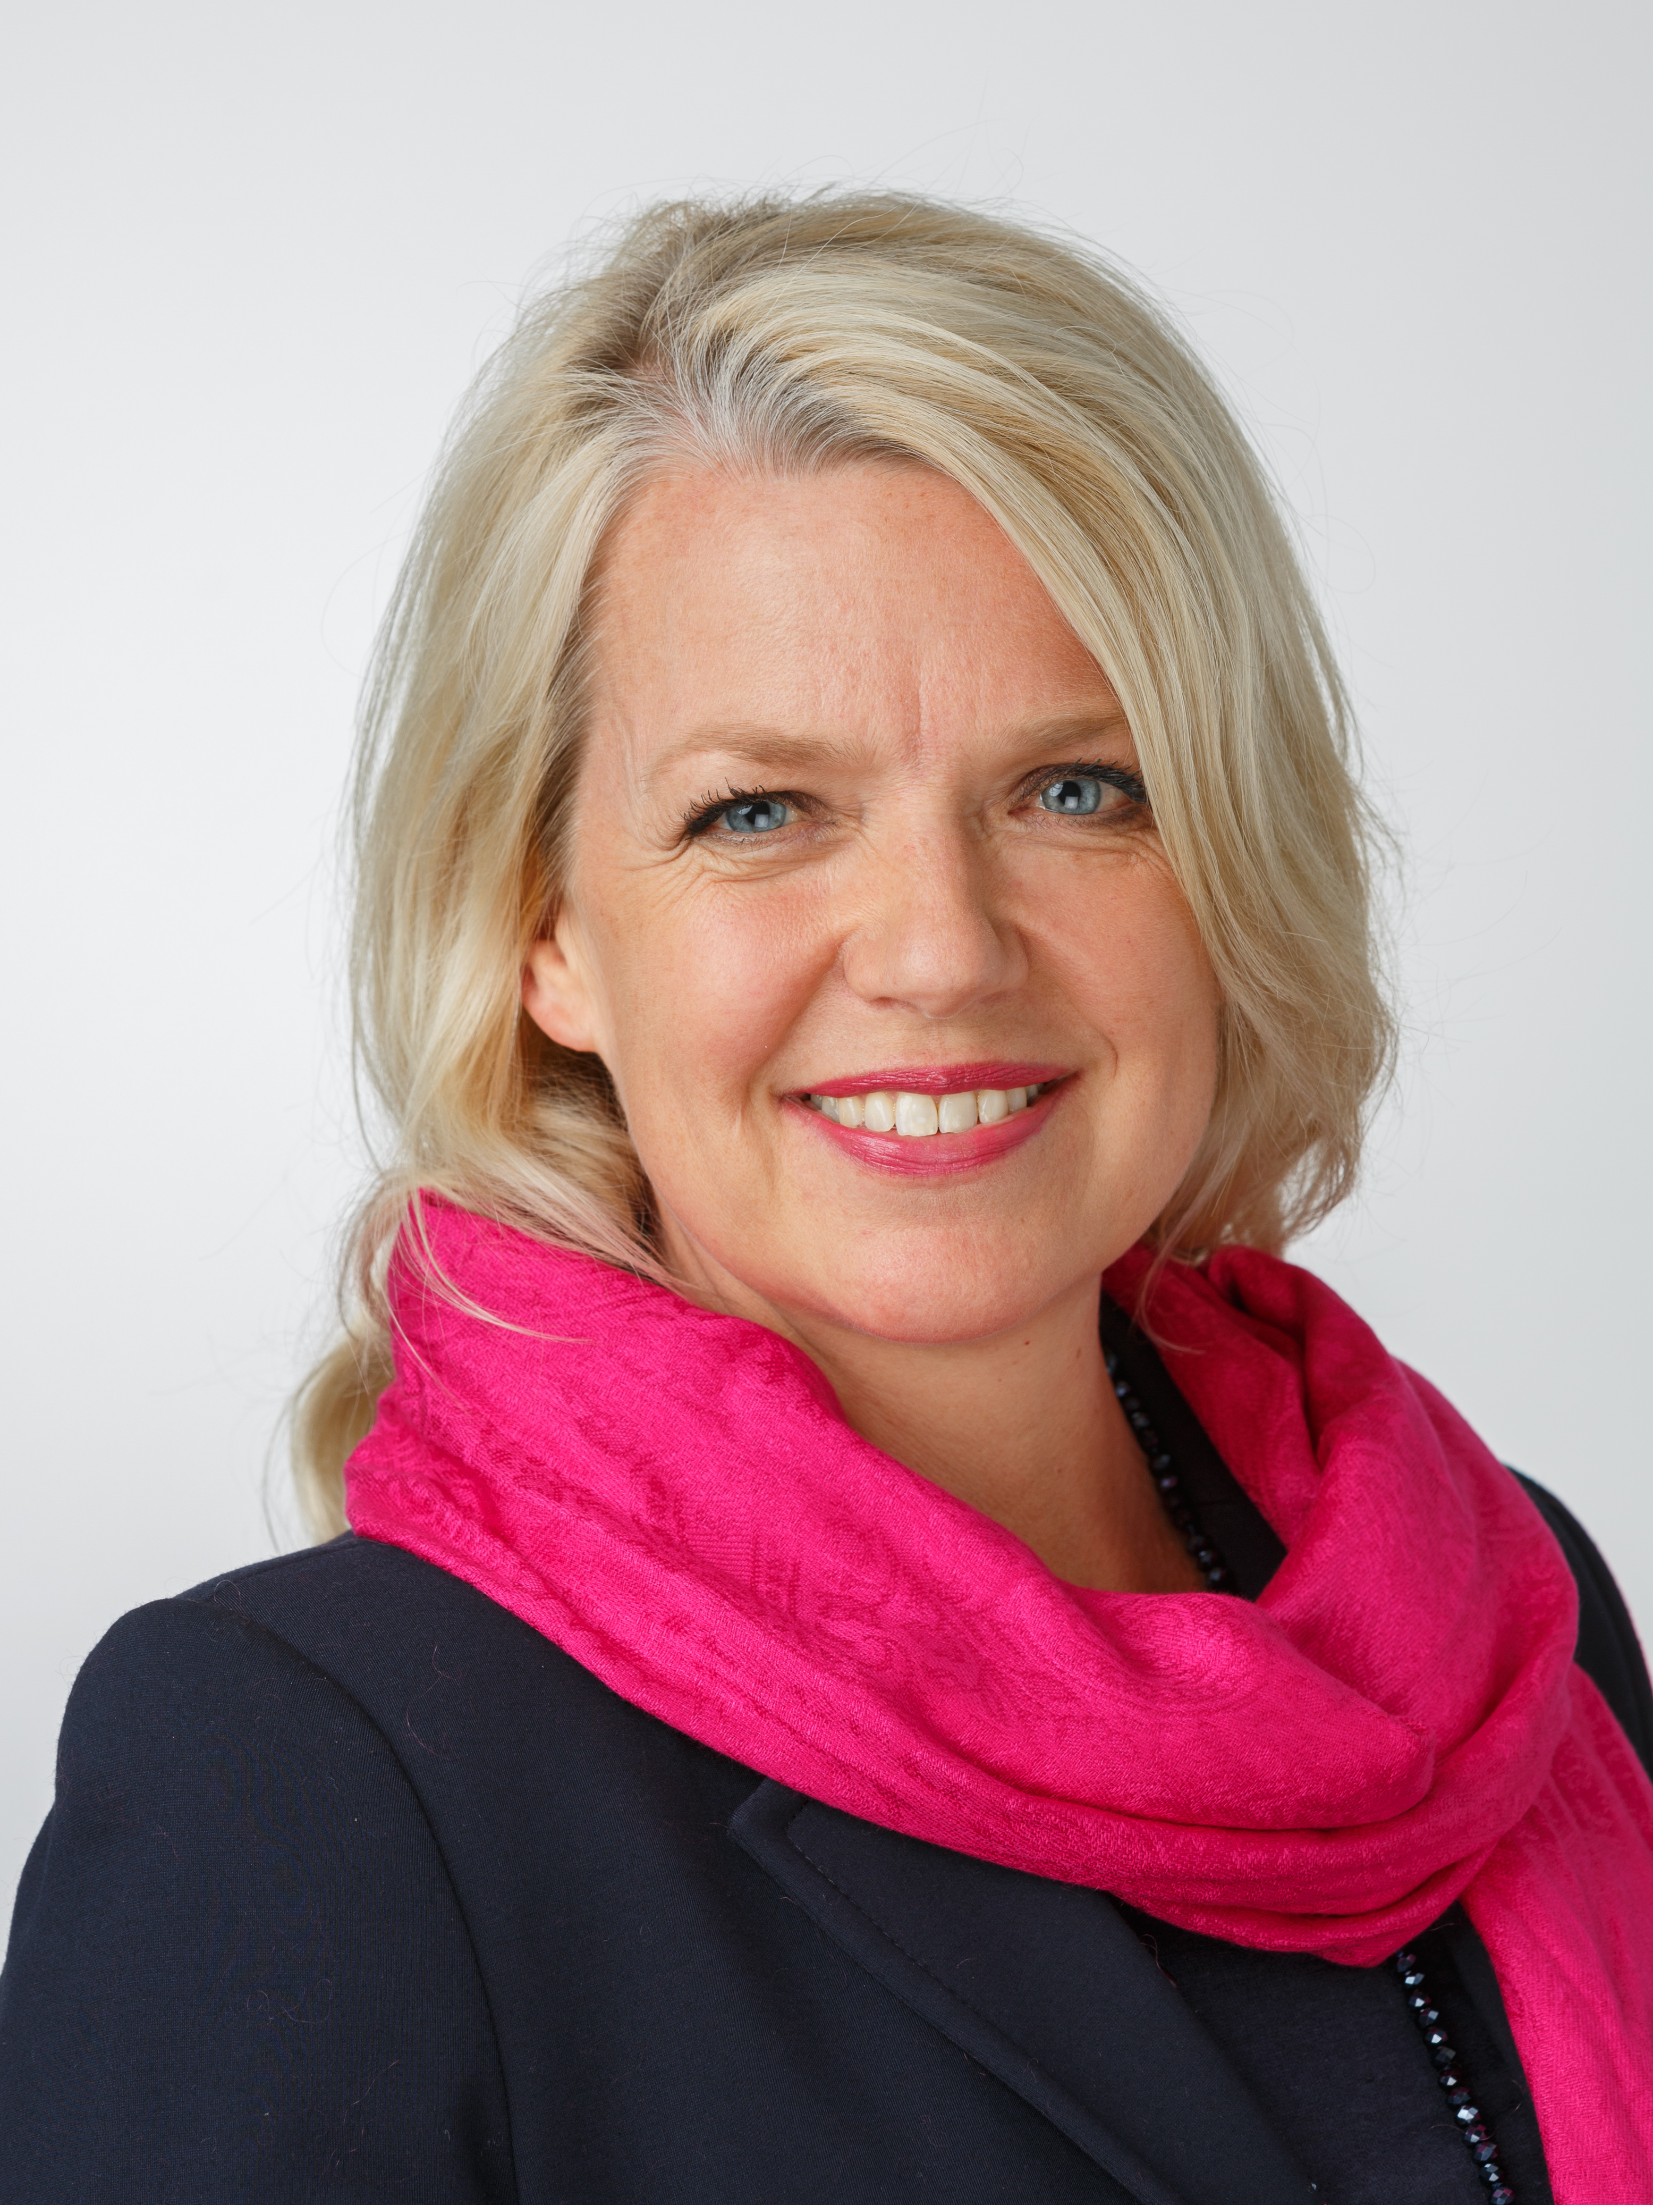
Contact information
Minna Lappalainen
Director, Brand Management and Strategic Marketing
CSC – IT Center for Science Ltd.
+358503150235
minna.lappalainen@csc.fi
www.csc.fi

